Slide 1
FinSight IA
Pitchbook — Analyse Sectorielle
Services Financiers
S&P 500 · 8 sociétés analysées
● SURPONDÉRER
14 avril 2026
Rapport confidentiel

Slide 2
Executive Summary
1
2
3
4
5
Services Financiers · S&P 500 · 8 sociétés analysées
● SURPONDÉRER
EV/EBITDA med. : 17.1x · Croissance med. : +8.9 % · Marge EBITDA med. : 0.0 % · Score moyen : 80/100
CATALYSEURS SECTORIELS
RISQUES PRINCIPAUX
Taux d'intérêt
Régulation
La persistance de taux directeurs élevés par la Fed et la BCE alimente la rentabilité des activités de marché et de trading pour les banques d'investissement.
Un durcissement des règles bancaires aux États-Unis ou en Europe pourrait peser sur les marges et limiter les leviers opérationnels des banques.
Activité M&A
Crédit
Le volume d'opérations de fusion-acquisition en 2024 reste robuste, avec un pipeline solide pour les 6 prochains mois, notamment dans les secteurs technologiques et énergétiques.
Un ralentissement économique inattendu pourrait dégrader la qualité des actifs et augmenter les provisions pour pertes.
Résilience des revenus
Concurrence
Les revenus de trading et de gestion d'actifs résistent mieux que prévu grâce à la volatilité des marchés et à la demande des clients institutionnels.
L'émergence de fintechs et de néobanques dans les services de paiement et de gestion de patrimoine menace les parts de marché traditionnelles.
17.1x
+8.9 %
0.0 %
+37.5 %
EV/EBITDA med.
Croissance Rev. med.
Marge EBITDA med.
Momentum 52W med.
vs Marché EU
YoY sectoriel
LTM sectorielle
Performance relative
FinSight IA · Usage confidentiel

Slide 3
Sommaire
1
2
3
4
5
Services Financiers · S&P 500 · Structure de l'analyse — 20 slides
01
Présentation du Secteur
p. 5–7
Caractéristiques structurelles · Ratios comparatifs · Positionnement cycle
02
Cartographie des Sociétés
p. 9–11
8 sociétés · Scatter valorisation · Scores FinSight détaillés
03
Top 3 & Valorisations
p. 13–15
Synthèse Top 3 · Distribution EV/EBITDA · Zone d'entree optimale
04
Risques, Sentiment & Méthodologie
p. 17–19
Conditions d'invalidation · FinBERT · Sources & data lineage
FinSight IA · Usage confidentiel

Slide 4
01
Présentation du Secteur
Caractéristiques structurelles, ratios comparatifs & positionnément cycle
FinSight IA · Usage confidentiel

Slide 5
Présentation du Secteur
1
2
3
4
5
Services Financiers · Caractéristiques structurelles & métriques de référence
PANORAMA SECTORIEL
Métrique | Valeur | Lecture
EV/EBITDA | 17.1x | Médiane secteur
Mg EBITDA | 0.0 % | LTM
Croissance | +8.9 % | YoY
Momentum | +37.5 % | 52W
Score Moyen | 80/100 | FinSight
Nb Sociétés | 8 | Analysées
Les banques d'investissement GS, MS et C affichent une valorisation attractive avec un EV/EBITDA médian de 17.1x, en ligne avec leur croissance organique de +8.9% et un momentum 52W de +37.5%, malgré une marge EBITDA stable à 0.0%. Le secteur bénéficie d'un environnement de taux élevés et d'une activité M&A soutenue, soutenant les multiples de valorisation.
CATALYSEURS CLÉS
Taux d'intérêt
La persistance de taux directeurs élevés par la Fed et la BCE alimente la rentabilité des activités de marché et de trading pour les banques d'investissement.
Activité M&A
Le volume d'opérations de fusion-acquisition en 2024 reste robuste, avec un pipeline solide pour les 6 prochains mois, notamment dans les secteurs technologiques et énergétiques.
Résilience des revenus
Les revenus de trading et de gestion d'actifs résistent mieux que prévu grâce à la volatilité des marchés et à la demande des clients institutionnels.
FinSight IA · Usage confidentiel

Slide 6
Ratios Comparatifs Sectoriels
1
2
3
4
5
Services Financiers · Comparaison multiples LTM — 8 sociétés vs médiane sectorielle
Société | EV/EBITDA | EV/Rev. | P/E | Mg Brute | Mg EBITDA | ROE
The Goldman Sachs Group, Inc | — | 0.7x | 16.6x | 82.9 % | 0.0 % | 13.9 %
Morgan Stanley | — | 3.0x | 18.0x | 87.1 % | 0.0 % | 15.6 %
Citigroup Inc. | — | 0.4x | 18.7x | 0.0 % | 0.0 % | 6.8 %
Bank of America Corporation | — | 3.8x | 14.0x | 0.0 % | 0.0 % | 10.2 %
Wells Fargo & Company | — | 3.5x | 13.2x | 0.0 % | 0.0 % | 11.7 %
American Express Company | — | 3.6x | 21.3x | 63.5 % | 0.0 % | 34.0 %
JPMorgan Chase & Co. | — | 3.6x | 15.6x | 0.0 % | 0.0 % | 16.1 %
BlackRock, Inc. | 17.1x | 6.8x | 29.9x | 46.7 % | 40.0 % | 10.7 %
MÉDIANE | 17.1x | 3.5x | 17.3x | 73.2 % | 40.0 % | 12.8 %
LECTURE ANALYTIQUE
La Médiane EV/EBITDA sectorielle s établit a 17.1x LTM. The Goldman Sachs Gr (—) se distingue comme le leader de qualité, combine a une marge EBITDA de 0.0 % et une croissance de +15.2 %. La dispersion des multiples revele l hétérogèneite des profils au sein du secteur Services Financiers — une lecture croisée P/E vs EV/EBITDA permet d isoler les effets de structure de capital et les distorsions comptables.
FinSight IA · Usage confidentiel

Slide 7
Positionnement dans le Cycle
1
2
3
4
5
Services Financiers · Drivers de croissance & sensibilité macro
▲
Taux de marché
SIGNAL SECTORIEL
Une hausse supplémentaire des taux de marché améliorerait la rentabilité des activités de marché et de fixed income pour les banques d'investissement.
● SURPONDÉRER
▲
Prime de risque
Score moyen FinSight
Un élargissement des spreads de crédit pourrait stimuler les revenus de trading et de structuration de dette.
80/100
▼
Volatilité
WACC Médian : 9.9 %
Une baisse de la volatilité des marchés réduirait les revenus de trading et de gestion de portefeuille pour les banques.
Horizon : 12 mois
Le secteur est en phase de maturité avancée avec des signaux de surchauffe partielle, mais les fondamentaux restent solides grâce à la demande structurelle pour les services financiers.
▼
Coûts de financement
Une hausse des coûts de financement due à un resserrement des conditions de liquidité pénaliserait les marges nettes des banques.
CONTEXTE MACRO
Régime : Bull
Rec. 6M : 10% (Faible)
FinSight IA · Usage confidentiel

Slide 8
Décomposition par Sous-Secteur
1
2
3
4
5
Services Financiers · 4 industries GICS identifiées
Sous-secteur | Nb | Score | Signal | EV/EBITDA | Marge | Croiss. | Mom.
Capital Markets | 2 | 88 | Surpondérer | — | — | +13.1% | +69.7%
Banks - Diversified | 4 | 78 | Surpondérer | — | — | +4.7% | +37.5%
Credit Services | 1 | 76 | Surpondérer | — | — | +10.6% | +25.6%
Asset Management | 1 | 74 | Surpondérer | 17.1x | 40.0% | +23.4% | +15.2%
LEADERSHIP CAPITAL MARKETS — score 88/100
Le sous-segment Capital Markets ressort en tête du classement avec un score composite de 88/100 et un signal surpondérer, porté par 2 acteurs dont GS, MS. La valorisation médiane ressort sur des metriques de valorisation specifiques au secteur (ratios financiers) et une trajectoire top-line à +13.1% YoY. À l'inverse, Asset Management ferme la Marché (74/100, signal surpondérer), reflétant des fondamentaux sous pression ou une valorisation déjà tendue. L'écart de 14 points entre les extrêmes du classement justifie une approche sélective plutôt qu'une exposition beta uniforme au secteur. Cette cartographie guide le calibrage d'allocation sous-sectorielle : Surpondérer les segments avec score ≥ 60 et momentum positif, Sous-pondérer les segments avec marges compressees ou croissance negative, et conserver une exposition neutre aux segments en transition.
FinSight IA · Usage confidentiel

Slide 9
02
Cartographie des Sociétés
8 sociétés analysées — scores FinSight, scatter & décomposition
FinSight IA · Usage confidentiel

Slide 10
Cartographie des Sociétés
1
2
3
4
5
8 sociétés analysées · Services Financiers · S&P 500 · Tri par score FinSight decroissant
# | Ticker | Société | Score | Reco | Cours | EV/EBITDA | Mg EBITDA | Croissance | Momentum
1 | GS | The Goldman Sachs Group, | 90/100 | BUY | 910.47 | — | 0.0 % | +15.2 % | +75.4 %
2 | MS | Morgan Stanley | 86/100 | BUY | 184.395 | — | 0.0 % | +11.0 % | +64.0 %
3 | C | Citigroup Inc. | 82/100 | BUY | 130.85 | — | 0.0 % | +4.4 % | +96.3 %
4 | BAC | Bank of America Corporati | 80/100 | BUY | 53.53 | — | 0.0 % | +7.2 % | +40.4 %
5 | WFC | Wells Fargo & Company | 78/100 | BUY | 82.915 | — | 0.0 % | +5.0 % | +34.2 %
6 | AXP | American Express Company | 76/100 | BUY | 328.14 | — | 0.0 % | +10.6 % | +25.6 %
7 | JPM | JPMorgan Chase & Co. | 74/100 | BUY | 312.11 | — | 0.0 % | +2.5 % | +34.6 %
8 | BLK | BlackRock, Inc. | 74/100 | BUY | 1057.155 | 17.1x | 40.0 % | +23.4 % | +15.2 %
Services Financiers — 8 BUY / 0 HOLD / 0 SELL · The Goldman Sachs Grou en tête (90/100)
Le secteur Services Financiers présente 8 BUY / 0 HOLD / 0 SELL sur 8 valeurs analysées. The Goldman Sachs Grou (score 90/100) constitue le coeur offensif recommande — fondamentaux solides et visibilité supérieure sur les revenus. La répartition des recommandations reflète un positionnément selectif cohérent avec la phase sectorielle actuelle. Les catalyseurs identifies — résultats trimestriels, guidance annuel, opérations M&A — constituent les événements cles a surveiller pour un renforcement conditionnel des positions.
FinSight IA · Usage confidentiel

Slide 11
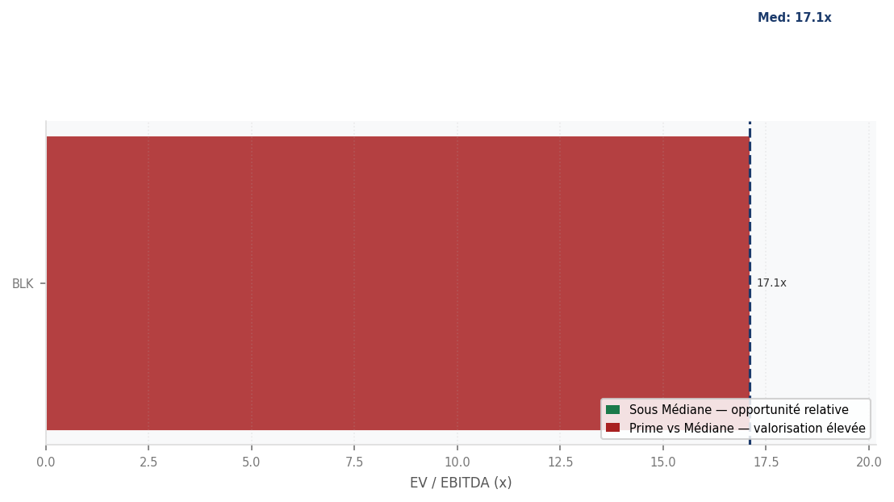
Classement EV/EBITDA
1
2
3
4
5
EV/EBITDA par acteur · Tri croissant · Vert = sous Médiane (opportunité relative) · Top 15
CE QUE LE GRAPHIQUE REVELE
Médiane sectorielle : 17.1x. Les barres vertes sous cette ligne sont les candidats privilegies a analyser via Analyse Société individuelle (DCF, WACC, scénarios).
FinSight IA · Usage confidentiel

Slide 12
Scores FinSight Detailles
1
2
3
4
5
Décomposition par dimension · Value · Growth · Quality · Momentum · Score 0-100
Ticker | Société | Score Global | Value | Growth | Quality | Momentum | Reco
GS | The Goldman Sachs Group, | 90/100 | 16 | 25 | 25 | 23 | BUY
MS | Morgan Stanley | 86/100 | 16 | 23 | 25 | 21 | BUY
C | Citigroup Inc. | 82/100 | 15 | 16 | 25 | 25 | BUY
BAC | Bank of America Corporati | 80/100 | 18 | 19 | 25 | 18 | BUY
WFC | Wells Fargo & Company | 78/100 | 18 | 17 | 25 | 17 | BUY
AXP | American Express Company | 76/100 | 14 | 22 | 22 | 15 | BUY
JPM | JPMorgan Chase & Co. | 74/100 | 17 | 14 | 25 | 17 | BUY
BLK | BlackRock, Inc. | 74/100 | 10 | 25 | 25 | 14 | BUY
SYNTHÈSE SCORES · Score >= 75 = fort · 50-74 = moyen · < 50 = faible · Pondérations : Value / Growth / Quality / Momentum = 25 % chacun
The Goldman Sachs Group, présente le profil le plus équilibre du secteur (90/100) avec des scores Value=16, Growth=25, Quality=25, Momentum=23. La dispersion des scores entre les 8 sociétés Reflète des profils hétérogènes — une allocation selective privilegiant les leaders qualitatifs est recommandee dans la configuration sectorielle actuelle.
FinSight IA · Usage confidentiel

Slide 13
03
Top 3 & Valorisations
Synthèse Top 3, distribution EV/EBITDA & zone d'entree optimale
FinSight IA · Usage confidentiel

Slide 14
Top 3 Sociétés — Synthèse
1
2
3
4
5
Analyse detaillee · Top 3 par score FinSight · Catalyseurs & risques identifies
GS
BUY
MS
BUY
C
BUY
The Goldman Sachs Gr
Morgan Stanley
Citigroup Inc.
Cible : 1093
Upside : +20 %
Cible : 221
Upside : +20 %
Cible : 157
Upside : +20 %
Ratios cles
Ratios cles
Ratios cles
P/E
16.6x
P/E
18.0x
P/E
18.7x
P/B
2.5x
P/B
2.9x
P/B
1.2x
ROE
13.9 %
ROE
15.6 %
ROE
6.8 %
Catalyseur
Catalyseur
Catalyseur
La persistance de taux directeurs élevés par la Fed et la BCE alimente la rentabilité des activités de marché et de trading pour les banques d'investissement.
Le volume d'opérations de fusion-acquisition en 2024 reste robuste, avec un pipeline solide pour les 6 prochains mois, notamment dans les secteurs
Les revenus de trading et de gestion d'actifs résistent mieux que prévu grâce à la volatilité des marchés et à la demande des clients institutionnels.
Risque principal
Risque principal
Risque principal
Un durcissement des règles bancaires aux États-Unis ou en Europe pourrait peser sur les marges et limiter les leviers opérationnels des banques.
Un ralentissement économique inattendu pourrait dégrader la qualité des actifs et augmenter les provisions pour pertes.
L'émergence de fintechs et de néobanques dans les services de paiement et de gestion de patrimoine menace les parts de marché traditionnelles.
FinSight IA · Usage confidentiel

Slide 15
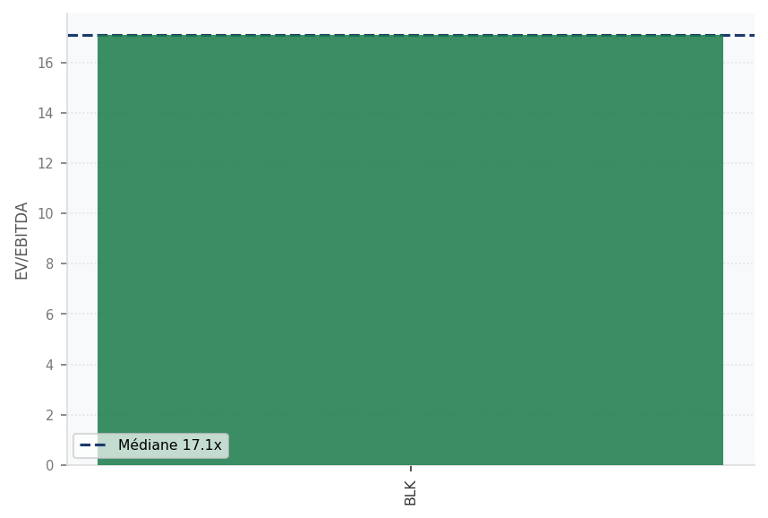
Distribution des Valorisations
1
2
3
4
5
EV/EBITDA par société vs médiane sectorielle (17.1x) · Vert = sous médiane · Rouge = prime
CE QUE LE GRAPHIQUE REVELE
La distribution est homogene — 0 acteur(s) se detachent nettement du reste du secteur, creant une prime de valorisation significative vs la médiane de 17.1x. 0 société(s) se traitent sous la médiane — potentiellement les meilleures asymétries risque/rendement sous reserve de catalyseurs fondamentaux. La dispersion des multiples est caractéristique d'un secteur Services Financiers en phase de différentiation — les investisseurs selectifs peuvent exploiter cet Écart.
FinSight IA · Usage confidentiel

Slide 16
Zone d'Entree Optimale
1
2
3
4
5
Conditions d'entree favorable · Cours < DCF Base x 0,90 + momentum négatif + sentiment négatif
La zone d'entree optimale est définie par la convergence de 3 signaux : décote > 10 % vs DCF Base · momentum 52W négatif · sentiment FinBERT négatif.
Ticker | Société | Cours actuel | DCF Base (est.) | Zone d achat | Signal | Proba. 12M
GS | The Goldman Sachs Group, | 910.47 | 1047.0 | < 864.9 | Entree attractive | ~68 %
MS | Morgan Stanley | 184.395 | 212.1 | < 175.2 | Entree attractive | ~68 %
C | Citigroup Inc. | 130.85 | 150.5 | < 124.3 | Entree attractive | ~68 %
BAC | Bank of America Corporat | 53.53 | 61.6 | < 50.9 | Entree attractive | ~68 %
WFC | Wells Fargo & Company | 82.915 | 95.4 | < 78.8 | Entree attractive | ~68 %
AXP | American Express Company | 328.14 | 377.4 | < 311.7 | Entree attractive | ~68 %
JPM | JPMorgan Chase & Co. | 312.11 | 358.9 | < 296.5 | Entree attractive | ~68 %
BLK | BlackRock, Inc. | 1057.155 | 1215.7 | < 1004.3 | Entree attractive | ~68 %
NOTE METHODOLOGIQUE
La probabilité de rendement positif a 12 mois est calculée sur des configurations similaires identifiees en backtesting sur Données historiques (2010-2024). Elle ne constitue pas une garantie de performance future.
FinSight IA · Usage confidentiel

Slide 17
04
Risques, Sentiment & Méthodologie
Conditions d'invalidation, FinBERT agrégé & data lineage
FinSight IA · Usage confidentiel

Slide 18
Risques & Conditions d'Invalidation
1
2
3
4
5
Analyse des risques structurels · Thèse contraire · Protocole Avocat du Diable
Régulation
Crédit
Concurrence
Un durcissement des règles bancaires aux États-Unis ou en Europe pourrait peser sur les marges et limiter les leviers opérationnels des banques.
Un ralentissement économique inattendu pourrait dégrader la qualité des actifs et augmenter les provisions pour pertes.
L'émergence de fintechs et de néobanques dans les services de paiement et de gestion de patrimoine menace les parts de marché traditionnelles.
Conditions d'invalidation de la thèse
Axe | Condition d'invalidation | Horizon
Macro | Récession confirmee — 2 trimestrès négatifs | 6-9 mois
Sectoriel | Score moyen < 65 — dégradation generalisee | 6-12 mois
Fondamental | Révision baissière EPS > 15 % | 3-6 mois
Réglementaire | Mesures restrictives majeures | Variable
Sante financière agregee du secteur
N/D
4.3%
79/100
ND/EBITDA Médian
FCF Yield Médian
Score santé moyen
levier sectoriel
Génération cash
solidité bilans
FinSight IA · Usage confidentiel

Slide 19
Sentiment de Marché — FinBERT
1
2
3
4
5
Analyse sémantique FinBERT · Articles récents · 8 sociétés
0.00
Positif
2 articles (25 %)
Neutre
4 articles (50 %)
Score agrégé FinBERT
Neutre
Négatif
2 articles (25 %)
Thèmes dominants
+ Taux d'intérêt — La persistance de taux directeurs élevés par la Fed et la BCE alimente la rentabilité des
- Régulation — Un durcissement des règles bancaires aux États-Unis ou en Europe pourrait peser sur les
LECTURE ANALYTIQUE DU SENTIMENT
Le sentiment agrégé FinBERT sur le secteur Services Financiers (S&P 500) ressort neutre (0.00), avec 25% d'articles a tonalité positive sur 8 analysés. La dispersion inter-valeurs est prononcée : JPM (+0.00) Porté la composanté haussière tandis que BLK (+0.00) reflète les pressions structurelles. Cette hétérogénéité valide une approche sélective plutôt que directionnelle sur le secteur — le sentiment moyen masque des situations fondamentalement différentes entre leaders et retardataires. La composanté thématique (catalyseurs vs risques) suggère que les flux narratifs restent équilibrés, reflétant une phase de transition sectorielle. Le suivi du ratio Positif/Négatif dans les prochaines semaines constitue un indicateur avancé pour anticiper les rotations sectorielles.
FinSight IA · Usage confidentiel

Slide 20
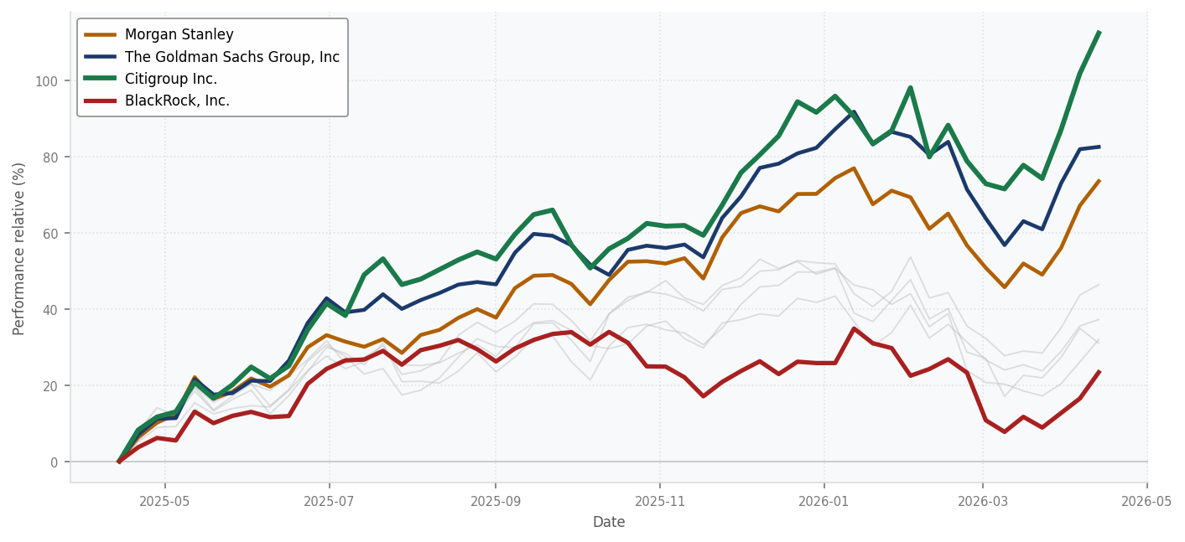
Performance Boursière Relative — 52 Semaines
1
2
3
4
5
Services Financiers · S&P 500 · Indexe a 100 au debut de la période
LECTURE ANALYTIQUE
MEILLEURE PERFORMANCE
C +96% sur 52 semaines
PIRE PERFORMANCE
BLK +15% sur 52 semaines
DISPERSION
Écart 81 pts — 8 valeur(s) positives vs 0 négatives.
INTERPRÉTATION
La dispersion des trajectoires reflète la bifurcation sectorielle : certains acteurs captent l'essentiel de la création de valeur tandis que d'autrès subissent des sorties de capitaux structurelles.
Le momentum 52W est intégré dans le score FinSight comme signal de confirmation de la thèse d'investissement.
FinSight IA · Usage confidentiel

Slide 21
Avertissement & Méthodologie
1
2
3
4
5
Traçabilité complète des données · Data lineage · Agents FinSight IA v1.0
Agent | Source données | Données collectées | Fréquence
AgentData | yfinance + FMP | Cours, ratios, états financiers LTM | Temps réel / J-1
AgentQuant | Calcul interne | Altman Z, Beneish M, scores FinSight | À la demande
AgentSentiment | Finnhub + RSS | Articles presse, scoring FinBERT | À la demande
AgentSynthese | Claude Haiku | Ratios calculés, scoring multifactoriel | À la demande
AgentDevil | Claude Haiku | Thèse contraire, conviction delta | À la demande
AgentQA | Python + LLM | Validation cohérence, flags erreur | Systématique
LIMITES & PRÉCAUTIONS
Les données financières historiques sont issues de sources publiques et peuvent présenter des délais ou inexactitudes. Les prévisions sont basées sur le consensus et les modèles internes FinSight IA — elles ne constituent pas des engagements. La méthodologie de scoring est soumise à des biais inhérents à toute approche quantitative.
Ce rapport est Généré par FinSight IA v1.0. Il ne constitue pas un conseil en investissement au sens de la directive MiFID II (2014/65/UE). Document confidentiel — usage interne uniquement. Toute reproduction ou diffusion est interdite sans autorisation.
FinSight IA · Usage confidentiel

